Slide 1
Vlaams bedrijventerreinmodel – streekintercommunales en terugkooprecht
Breakout-sessie 1 – 26 maart 2026

Slide 2
Intergemeentelijke samenwerking Grip op economische ruimte
Toon Otten – Administratief directeur
Dimitri Deiteren – Adjunct-diensthoofd projectontwikkeling

Slide 3
Inhoud
Wat en wie is IOK als streekintercommunale?
Grip op de ruimte via bijzondere voorwaarden bij verkoop of erfpacht
Terugkooprecht als bijzondere voorwaarde
Conclusies met doorkijk naar Nederland

Slide 4
Wat en wie is IOK als streekintercommunale?

Slide 5
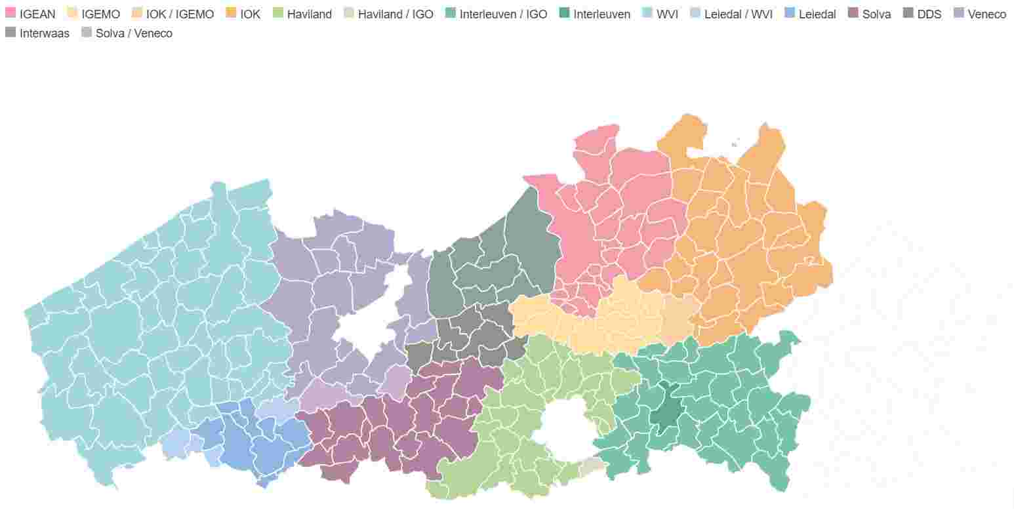
Wat en wie is IOK
Streekintercommunale (Intergemeentelijke samenwerkingsverband voor streekontwikkeling)

Slide 6
Historiek Vlaamse streekontwikkelingsintercommunale
De intercommunales worden op basis van een kaderwet van 1922 opgericht in diverse sectoren zoals economische expansie, energie, watervoorziening, kabeltelevisie, verwijdering huishoudelijk afval, waterzuivering, medisch-sociaal, toerisme, informatica, crematoria…
Streekontwikkelingsintercommunales voor economische expansie vanaf 1960
Vormgeving aan het industrialisatieproces vanuit het gemeentelijke niveau
Expansiewetten 17-18 juli 1959 en 30 december 1970
Bijzondere rol voor het gemeentelijk niveau
Focus op de tewerkstelling
Wet ruimtelijke ordening van 1962
Bevoegdheid lokale besturen voor de opmaak van bestemmingsplannen

Slide 7
Historiek Vlaamse streekontwikkelingsintercommunale
Steden en gemeenten ervaren de noodzaak om samen te werken rond economische expansie
Economische ontwikkeling en bevordering werkgelegenheid overstijgen de gemeentegrenzen
Intercommunales voor streekontwikkeling zijn het resultaat van een zoektocht naar een geschikte organisatievorm door de steden en gemeenten
Basiskenmerken van streekontwikkelingsintercommunales
Doelstellingen van gemeentelijk algemeen belang
Geen winstoogmerk
Publiekrechtelijke rechtspersoon
(Grond)wettelijk voorziene vorm van schaalvergroting en kostendeling

Slide 8
Historiek Vlaamse streekontwikkelingsintercommunale
Doelstelling aanvankelijk beperkt tot aanleg en uitrusting van industrieterreinen
Langzame uitbreiding naar andere domeinen waarbij intergemeentelijke samenwerking leidt naar een kostenefficiënte synergie
Ruimtelijke ordening, sociaal grondbeleid, milieu en duurzaamheid, woonbeleid, duurzame energie, archeologie, preventiediensten rond veiligheid en gezondheid, intergemeentelijke zwembaden, cultureel beleid, gemeentelijk onderwijs…
Verankering in wetten en Vlaamse decreten
Handhaving ruimtelijke ordening en milieu
Ruimtelijke economie
Wonen: leegstand, verwaarlozing en conformiteit van woningen
Archeologie
Preventiediensten voor veiligheid en gezondheid
Intergemeentelijke commissie ruimtelijke ordening
Intergemeentelijke stedenbouwkundige ambtenaren

Slide 9
Intergemeentelijke samenwerkingsverbanden voor streekontwikkeling anno 2026
Decreet Lokaal Bestuur: dienstverlenende verenigingen als intergemeentelijk samenwerkingsverband
Deelnemers: steden en gemeenten, OCMW’s, welzijnsverenigingen, autonome gemeentebedrijven, politiezones en hulpverleningszones, andere intergemeentelijke samenwerkingsverbanden…
Inhouse-orgaan van de gemeenten in het kader van de regelgeving overheidsopdrachten
Kostendelende verenigingen in het kader van (de vrijstelling van) btw-plicht in de onderlinge verhouding met de deelnemers

Slide 10
Industrieel grondbeleid anno 2026
Beperkte beschikbaarheid noopt tot een strategisch en creatief beheer rond de ontwikkeling en de uitgifte van nieuwe bedrijventerreinen
Concurrentie van andere regio’s (ook buiten de landsgrenzen) met meer beschikbaarheid
Herontwikkeling van leegstaande en verouderde industrieterreinen vormt een mooie uitdaging, ook vanuit financieel oogpunt
Streven naar verwevenheid en herontwikkeling van bestaande locaties
Uitgiftebeleid op basis van tewerkstellingsgraad, duurzaamheid, aard van de activiteit en de geschiktheid van een bedrijf voor een bepaald bedrijventerrein

Slide 11
Industrieel grondbeleid anno 2026
Bij strategische gronden wordt nu vaak de voorkeur gegeven aan erfpacht of concessie
Ruimtebeslag: evenwicht tussen gewenste economische ontwikkeling en duurzaam ruimtegebruik
Juridische betwistingen en rechtsingang bij administratieve rechtscolleges en rechtbanken, ook inzake de toepassing van het terugkooprecht
Specifieke topics: onteigeningsbevoegdheid, het principe van planologische neutraliteit en inhouse-doctrine en de inhouse-exceptie

Slide 12
Onteigeningsbevoegdheid cf. Decreet ruimtelijke economie van 2012
‘De provincies en de gemeenten kunnen tot onteigening overgaan voor de (her)aanleg van bedrijventerreinen, alsook van de toegangswegen en de bijkomende infrastructuur voor die bedrijventerreinen. De gemeenteraad van de gemeente op wiens grondgebied het voorwerp van de onteigening zich bevindt, kan hiertoe ook de verenigingen van gemeenten en de autonome gemeentebedrijven, geval per geval machtigen.’

Slide 13
Principe van planologische neutraliteit uit het onteigeningsdecreet
Bepalend voor het financieel model van industrieel grondbeleid van IGS
‘Als wordt onteigend ter verwezenlijking van een ruimtelijk uitvoeringsplan, plan van aanleg, voorkeursbesluit of projectbesluit, wordt bij het bepalen van de waarde van het onteigende onroerend goed of zakelijk recht geen rekening gehouden met de waardevermeerdering of de waardevermindering die voortvloeit uit de voorschriften van dat ruimtelijk uitvoeringsplan, plan van aanleg, voorkeursbesluit of projectbesluit, ongeacht wie de onteigenende overheid is.’
Voorbeeld van onteigening van agrarisch gebied dat door een ruimtelijk uitvoeringsplan wordt herbestemd als industriegebied
Onteigening aan 15 euro/m² (bestemming agrarisch gebied), aanleg van de infrastructuur bedrijventerrein 45 euro/m², verkoop industrieterrein 90 euro/m² (bestemming industriegebied)

Slide 14
Inhouse-orgaan van de gemeenten – Richtlijn Public Procurement 2014
Drie voorwaarden die samen moeten vervuld zijn voor de toepassing van de inhouse-exceptie
1. De gemeente oefent – samen met de andere deelnemers – toezicht uit zoals op haar eigen diensten
a. Besluitvormingsorganen moeten samengesteld zijn uit vertegenwoordigers van de gemeenten (en andere deelnemers/overheden)
b. Die deelnemers hebben een gezamenlijke beslissende invloed op de strategische doelstellingen en belangrijke beslissingen
c. IGS mag geen belangen nastreven in strijd met belang van de gemeenten/ deelnemers
2. Meer dan 80% van de activiteiten van IGS zijn toegewezen door de controlerende gemeenten/deelnemers
3. Er is geen directe participatie van privékapitaal in IGS

Slide 15
2. Grip op de ruimte via bijzondere voorwaarden bij verkoop of erfpacht

Slide 16
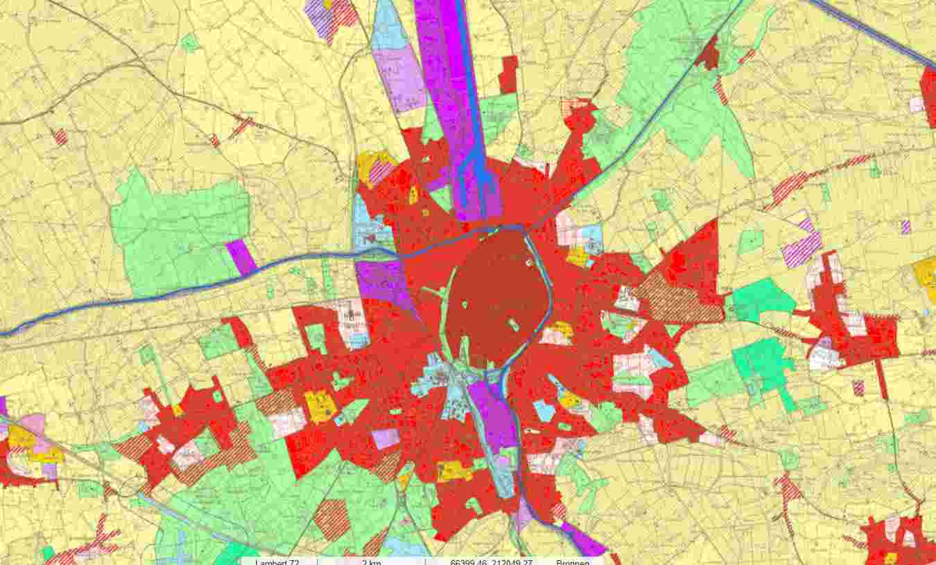
Grip op de ruimte via bijzondere verkoopsvoorwaarden
Opgericht in 1962 als “Vereniging voor economische uitrusting in de Zuiderkempen” door 12 gemeenten
Doel o.a.:
De vestiging van nijverheid op het grondgebied van de aangesloten leden bevorderen
Terreinen voor industriële doeleinden te bestemmen, deze aan te leggen en uit te rusten, hierop industriële of ambachtelijke gebouwen op te trekken, deze terreinen of gebouwen te verkopen, af te staan of te verhuren aan natuurlijke personen of privaatrechtelijke rechtspersonen, met de verplichting ze te gebruiken voor de doeleinden waartoe zij werden aangelegd
Context: structurering van de ruimtelijke ordening
in Vlaanderen → Gewestplannen (KB 28/12/1972)

Slide 17
Grip op de ruimte via bijzondere verkoopsvoorwaarden
(Her)ontwikkelaar van bedrijventerreinen (ca. 2.000 ha netto)
Onteigeningsbevoegdheid
Context verplichtingen en rechten IOK
Opgelegd door de wetgever/decreetgever (i.h.k.v. onteigeningsregelgeving) en/of subsidieverlener infrastructuurwerken
Wet Economische Expansie 30/12/1970 (merendeel van de bedrijvenzones)
Decreet 19/12/2003 houdende bepalingen tot begeleiding van de begroting 2004 (het Programmadecreet 2003)
Decreet Ruimtelijke Economie (DRE) 13/07/2012
Verankerd in de verkoopakten via bijzondere verkoopsvoorwaarden

Slide 18
Grip op de ruimte via bijzondere verkoopsvoorwaarden
Artikel 32 §1 van de Wet Economische Expansie 30/12/1970
“Wanneer een openbare rechtspersoon een tegemoetkoming van de Staat heeft genoten voor de verwerving, de aanleg, of de uitrusting van gronden voor de nijverheid, het ambachtswezen of de diensten, worden die gronden ter beschikking gesteld van de gebruikers door verhuring of door verkoop.
In geval van verkoop, moet de authentieke akte clausules bevatten die preciseren:
1. de economische bedrijvigheid die op de grond zal dienen te worden uitgeoefend alsmede de andere voorwaarden van zijn gebruik;
2. dat de openbare rechtspersoon of de Staat, vertegenwoordigd door de Ministers die Economische Zaken of Streekeconomie en Openbare werken in hun bevoegdheid hebben, de grond zal kunnen terugkopen in het geval dat de gebruiker de in 1° genoemde bedrijvigheid staakt, of in het geval dat hij de andere voorwaarden tot gebruik niet naleeft.”
Publieke ontwikkeling verschilt van private ontwikkeling
Op basis van marktbevraging worden percelen toegewezen en beoordeeld op basis van toewijzingscriteria: voorziene bedrijfsactiviteit, terreinbenuttiging en tewerkstelling (cf. maatschappelijke doelstelling)
Opname bijzondere verkoopsvoorwaarden

Slide 19
Grip op de ruimte via bijzondere verkoopsvoorwaarden
Grip op de economisch ruimte via bijzondere verkoopsvoorwaarden
Verbod van vervreemding
Voorkooprecht
Wederinkoop- of terugkooprecht

Slide 20
Grip op de ruimte via bijzondere verkoopsvoorwaarden
Verbod van vervreemding = Verplichte toestemming door IOK bij gehele of gedeeltelijke overdracht (o.a. verkoop) of vestiging gebruiksrecht (o.a. verhuur)
Toetsing van het onderwerp (vb. verkoop grond+gebouw, afsplitsing perceel, enz.), de verkoopprijs en de kwaliteit van het dossier op vlak van bedrijfsactiviteit en tewerkstelling
Een toestemming houdt tevens het afzien van het voorkooprecht in
Betaling dossierkost
Houdt dus ook een weigeringsmogelijkheid in → belang van MOTIVERING (cf. Arrest Grondwettelijk Hof – Doelmatigheidstoets)
Koppelen van voorwaarden aan toestemming
Mogelijkheid is expliciet opgenomen in Decreet Ruimtelijke Economie zolang deze niet uitsluitend gebaseerd zijn op financiële motieven
Impliciet mogelijk

Slide 21
Grip op de ruimte via bijzondere verkoopsvoorwaarden
Arrest Grondwettelijk Hof: bij de beoordeling van een vraag om wederverkoop moet er rekening gehouden worden met de doelmatigheidstoets
‘B.11. De in het geding zijnde maatregel streeft onbetwistbaar een doelstelling van algemeen belang na. Hij waarborgt immers dat overheidsmiddelen die zijn aangewend bij de verwerving, de aanleg en de uitrusting van industriegronden, ook bij de navolgende verkoop en doorverkoop ervan doelmatig worden aangewend met het oog op de streekgebonden ontwikkeling van een economische activiteit en de daarmee verbonden tewerkstelling. In dat perspectief is het trouwens irrelevant te weten of de aankoop van de industriegrond door de oorspronkelijke koper al dan niet geschiedde tegen marktwaarde, vermits de verantwoording ligt in de bestemming van de aangewende overheidsmiddelen voor de verwerving, de aanleg en de uitrusting van die gronden.’
Belang van motivering i.f.v. toetsing aan de doelmatigheid
Toewijzingscriteria: vb. toegelaten en niet-toegelaten bedrijfsactiviteiten, voorziene tewerkstelling, mobiliteitsprofiel…
Belangrijk: eerst uitspreken over de toestemming tot doorverkoop, dan pas uitspraak over eventueel terugkoop

Slide 22
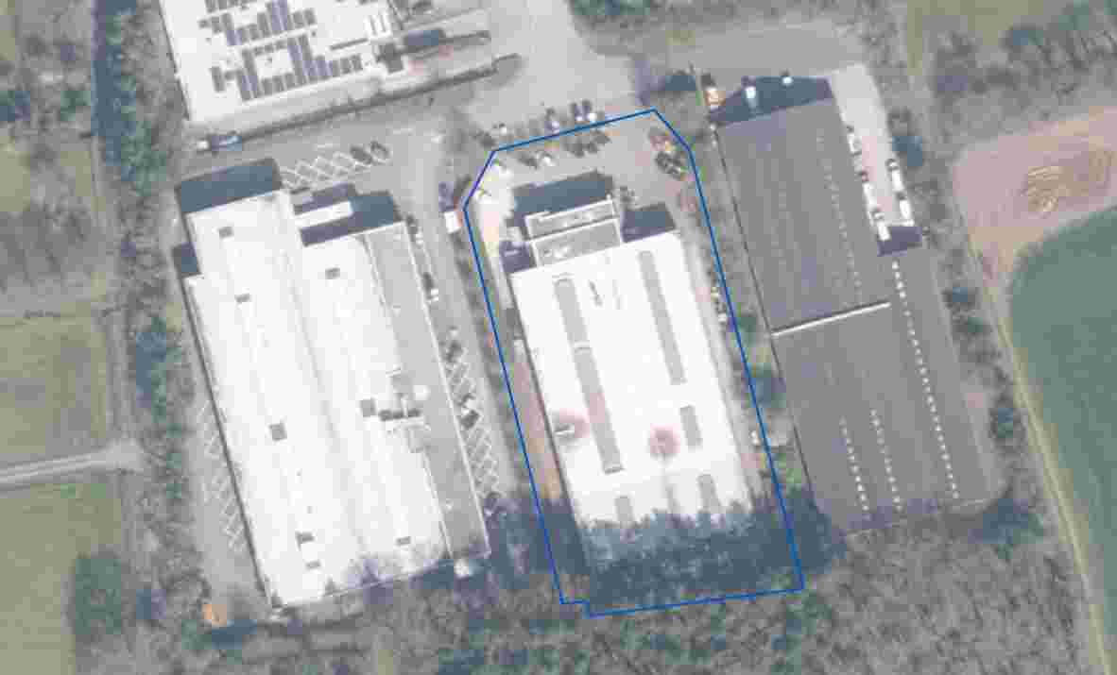
Grip op de ruimte via bijzondere verkoopsvoorwaarden
Voorkooprecht
IOK neemt de plaats in van de kandidaat-koper
Wordt aandachtig bekeken bij terreinen met nog een onbebouwd grondaandeel, strategisch gelegen, i.f.v. uitbouw gebouwenportefeuille IOK(A)
Periode 2013-2018: 1,07 ha
Periode 2019-2024: 5,83 ha

Slide 23
3. Terugkooprecht als bijzondere voorwaarde

Slide 24
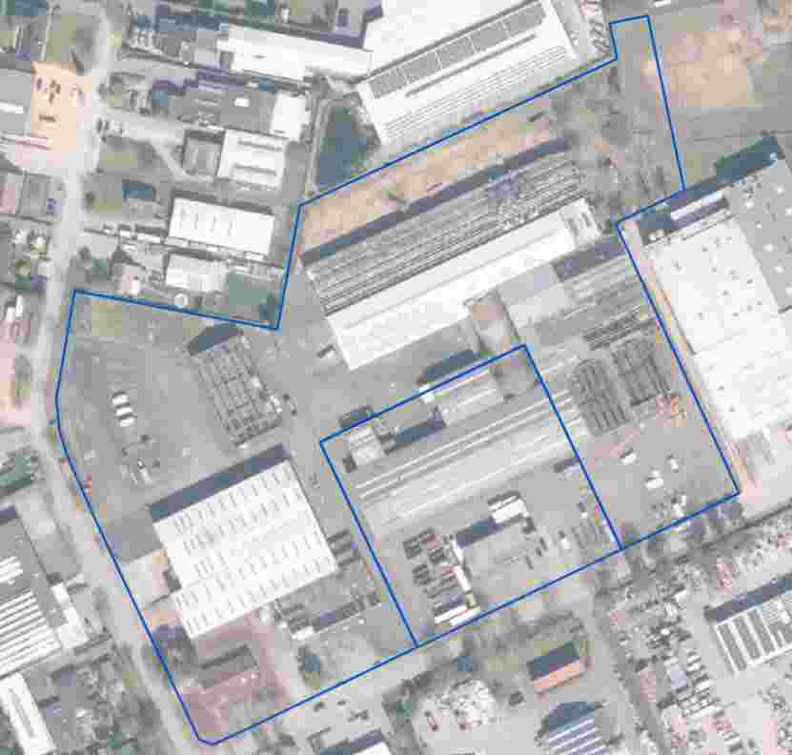
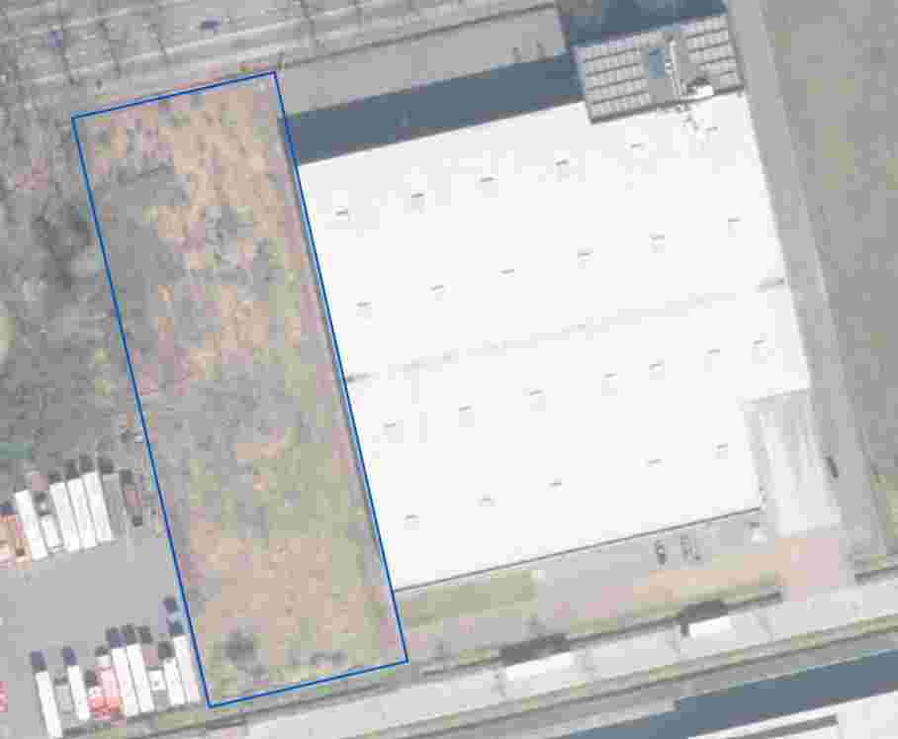
Terugkooprecht
Wederinkoop- of terugkooprecht
Staking van bedrijfsactiviteit
Niet-naleving van de voorwaarden terreinbenuttiging (voorwaarden van gebruik)
Aanvang activiteit
Te bebouwen oppervlakte
Economische activiteit (vanaf DRE)

Slide 25
Terugkooprecht
Specifieke waarderingsregels
Waardebepaling veranderde doorheen de tijd
Basis oude akten (voor 2012 (DRE))
Niet bebouwde grond: aan niet geïndexeerde grondprijs
Bebouwde grond: grond aan de geïndexeerde grondprijs + gebouw aan boekhoudkundige waarde
Code of conduct in 2011: ondertekening gedragscode door streekintercommunales bij uitoefening wederinkoop/terugkooprecht (i.f.v. financieringsaanvragen)
Niet bebouwde grond: aan geïndexeerde grondprijs
Bebouwde grond: grond aan geïndexeerde grondprijs + gebouw aan 90 % venale waarde (opmaak schattingsverslag!)
DRE in 2012
Eerst ingebrekestelling (1 jaar)
Niet bebouwde grond: aan de geïndexeerde grondprijs
Bebouwde grond: grond aan de geïndexeerde grondprijs + gebouw aan 100 % venale waarde
Gerealiseerde terugkopen sinds 2013: ca. 33 ha

Slide 26
Conclusies terugkooprecht
Wanneer nu uit te oefenen?
Niet-naleving van de voorwaarden terreinbenuttiging (o.a. bouwverplichting in tijd en ruimte)
Bij staking van bedrijfsactiviteiten
Duidelijke vaststelling van staking: faillissement, leegstand (belang van Inventaris van leegstaande en/of verwaarloosde bedrijfsruimten)
Bij een verkoop of verhuur?
Belangrijk: eerst uitspreken over de toestemming tot doorverkoop, dan pas uitspraak over eventueel terugkoop, waarbij de verkooptransactie an sich geen automatisch terugkooprecht inhoudt, maar wel een momentum creëert
Uitvoering doelmatigheidstoets met het oog op de streekgebonden ontwikkeling van een economische activiteit en de daarmee verbonden tewerkstelling (cf. doelstelling van de Wet Economische Expansie)
Bij afwijking: mogelijkheid tot uitoefening terugkooprecht
Belang van de motivering en overwegingen bij de toewijzing (o.a. toegelaten en niet-toegelaten bedrijfsactiviteiten, tewerkstelling, mobiliteitsafwegingen, niet-verweefbaarheid, enz.)

Slide 27
4. Conclusies met doorkijk naar Nederland

Slide 28
Conclusies met doorkijk naar Nederland
Historische rechten (verbod van vervreemding, voorkooprecht en terugkooprecht) als belangrijke instrumenten voor de gewenste invulling van bedrijvenzones en voor blijvende creatie van bijkomend aanbod aan bedrijfsruimte
Noodzaak aan een wettelijk kader (nastreven van algemeen belang, doelmatigheidstoets)
Belang van een uitgifte- en toewijzingsbeleid als basis voor de doelmatigheidstoets

